Slide 1
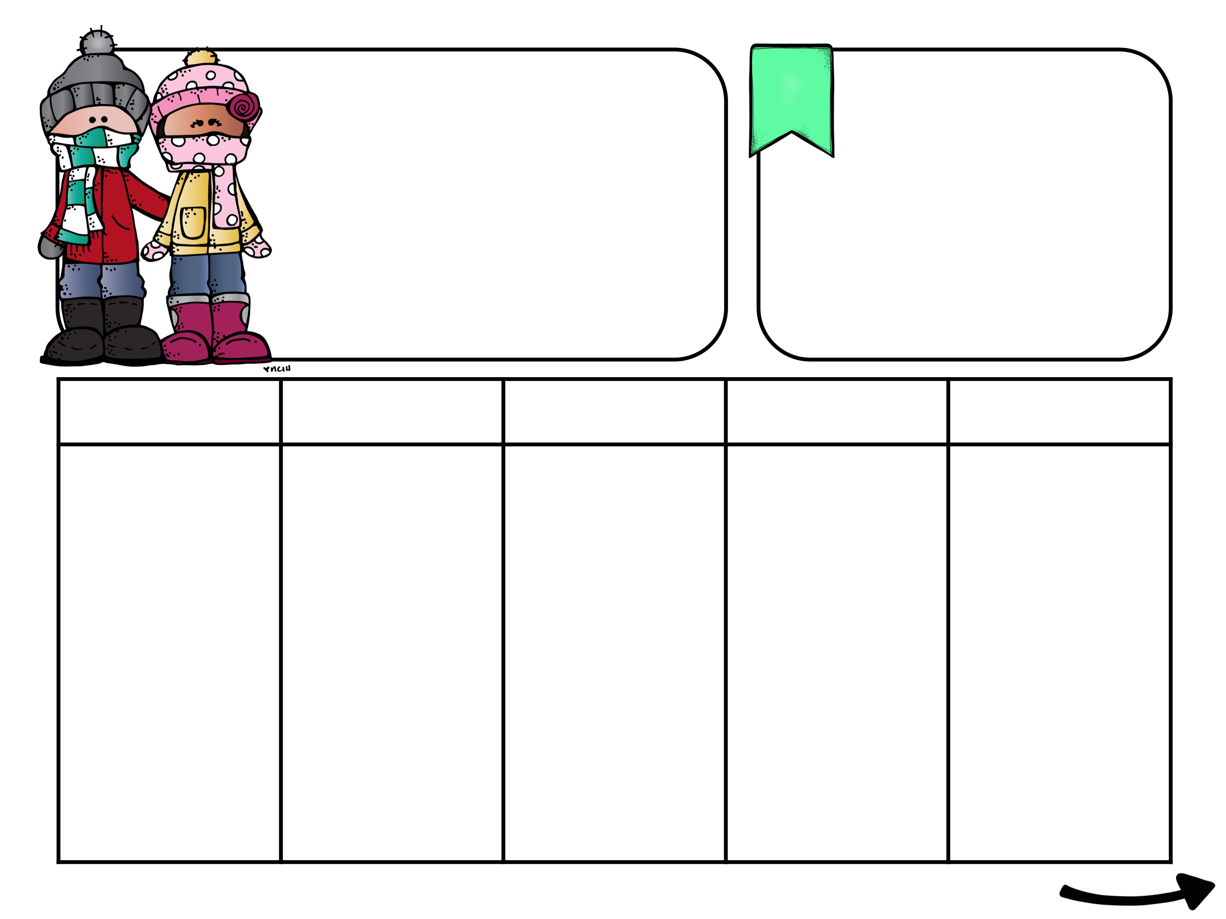
11.januar-15. januar
UKE
2
Uteklær
Norsk: Kunne skrive ord med stum d. Kunne skrive et intervju. Bruke ulike lesemåter.
Matematikk: Løse praktiske, muntlige og skriftlige oppgaver med målingsdivisjon.​
Engelsk: Repetisjon av husord. Forstå hovedinnholdet i en tekst. Kunne beskrive eget hus.
Vi aker og koser oss ute i all den fine snøen som vi endelig har fått. Elevene trenger derfor å ha utetøy med seg hver dag på skolen. Det blir ikke aking uten utebukse.
MAN
TIRS
ONS
TORS
FRE
Samling
Matematikk
Praktiske aktiviteter og regneoppgaver
Norsk
Lesegruppe
Arbeid med øveord
Krle
Plantime
Lesegrupper i norsk og engelsk
Samling
Norsk
Intervju-sjangeren
Engelsk
Activity cards
Ipad oppgaver
Arbeidsbok
Matematikk
Stasjoner: Ipad,
divisjonsspill og regneoppgaver
Musikk
Samling
Matematikk
Divisjonsbingo​
Norsk
Skrive intervju, fortsettelse
SFO
Olweus
Klassemøte
Svømming
Ta med badetøy, dusjsåpe, sjampo, håndkle, tikroning til skapet og en god niste.
Kunst og håndverk
Tegnekvarten
Samling
Norsk
Vi leser sammen:
Nesten ein salto på ski
Matematikk
Mattespiralen​
SFO

Slide 2
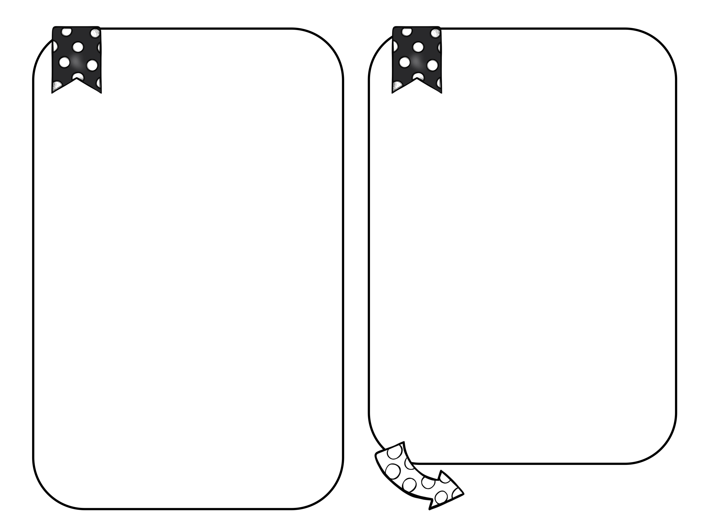
Leselekse
Engelsklekse
Øveord: stod, rundt, blande, blant, gjelde, holde, holdt, godt
Leselekse:
1.Alle:
Les den teksten du vanligvis leser, månetekst, soltekst. (s.14-17). Les teksten høyt tre ganger. Øv på å lese nøyaktig. Ta gjerne lydopptak av deg selv mens du leser. Lytt til opptaket og hør etter om du hopper over endelser eller leser ord som ikke er der.
2.Månetekst:
Finn ord som har dobbel konsonant i teksten. Skriv i lekseboka.
Finn substantiver i teksten som handler om motocross. Lag en tabell og sorter etter hannkjønn, hunnkjønn og intetkjønn.
3. Soltekst:
Hvilke ord med stum d finner du i teksten?
Finn substantiver i teksten som handler om motocross. Lag en tabell og sorter etter hannkjønn, hunnkjønn og intetkjønn.
Lær deg ordene på siden 65 i Textbook. Du kan også gå inn på Stairs øverom. Klikk på kapittel 4, Visit me og så klikker du på ordbank.
https://stairs1-4.cappelendamm.no/oppgavetre/seksjon.html?tid=1110242
Les Monsters everywhere på side 70 og 71 i Textbook. Dette er egentlig en sang, så hvis du vil synge leseleksa, kan du høre på den her:
Lytt til sangen inne på https://stairs1-4-lyd.cappelendamm.no/ -
Her må du bruke Feide-innloggingen din.
CD 2, spor 25
Vennlig hilsen…
Lærerne på 4. trinn

